Slide 1
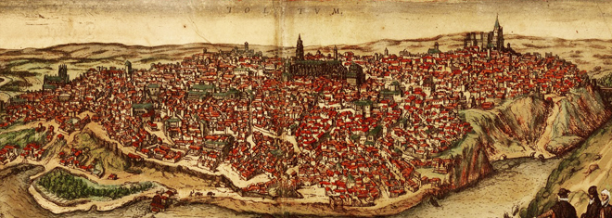
CIUDAD DE TOLEDO
EDAD MEDIA – RENACENTISMO - BARROCO
MARIA GALLARDO NAVARRO
CARLOS RUIZ PINEDA
FRANCISCO MIGUEL PÉREZ RAMOS
JANOSCH PFLIPSEN
JUAN CARLOS ROMAN ESCAMEZ

Slide 2
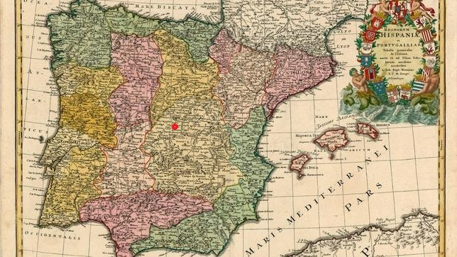
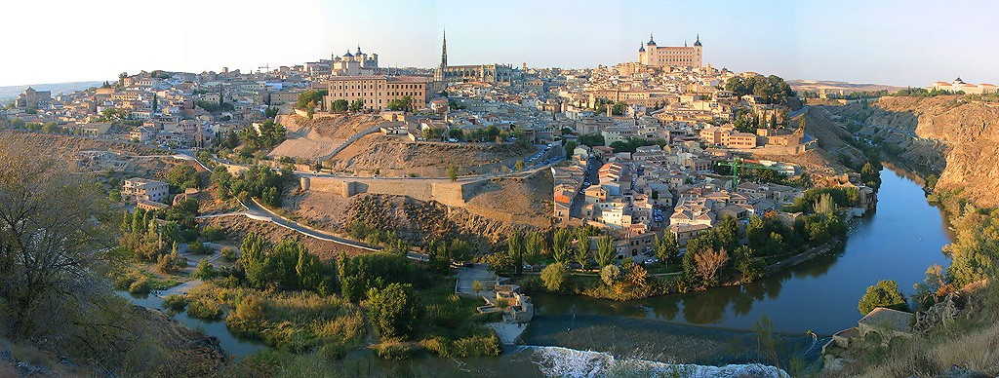
EMPLAZAMIENTO Y SITUACIÓN

Slide 3
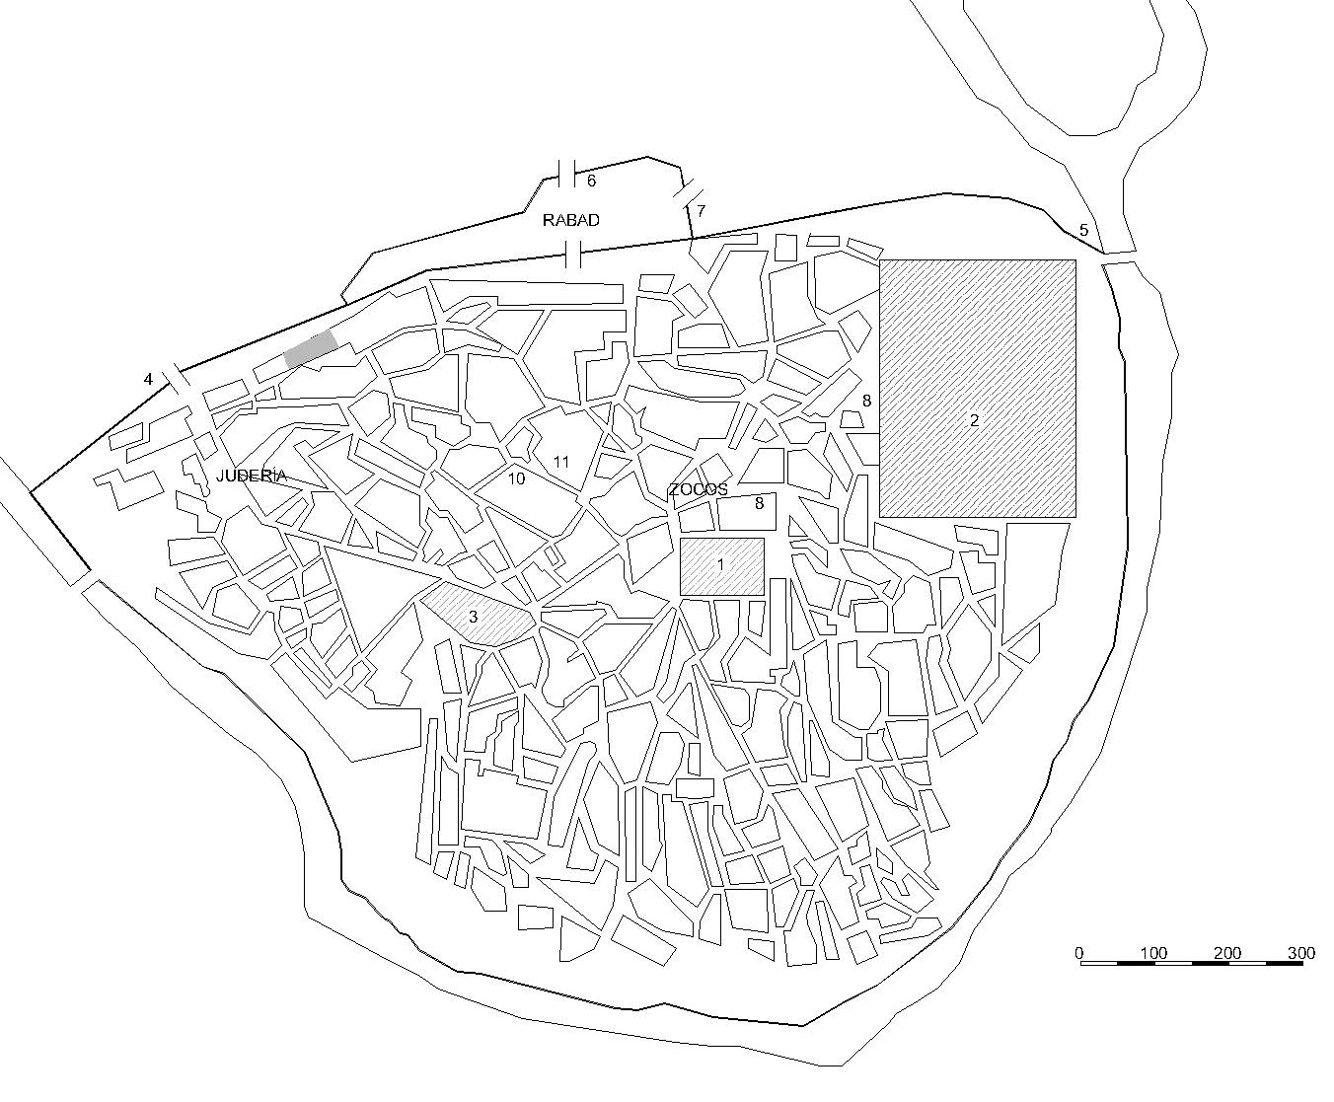
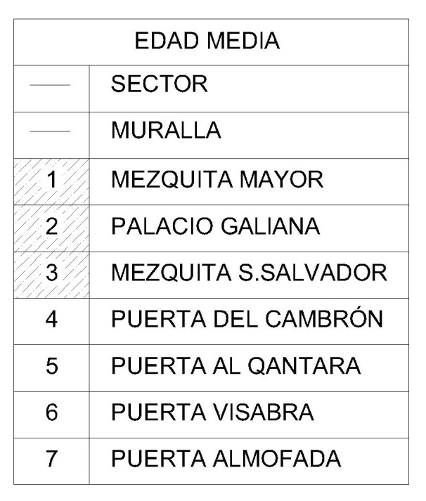
ANALISIS URBANÍSTICO-HISTÓRICO
CASCO ANTIGUO

Slide 4
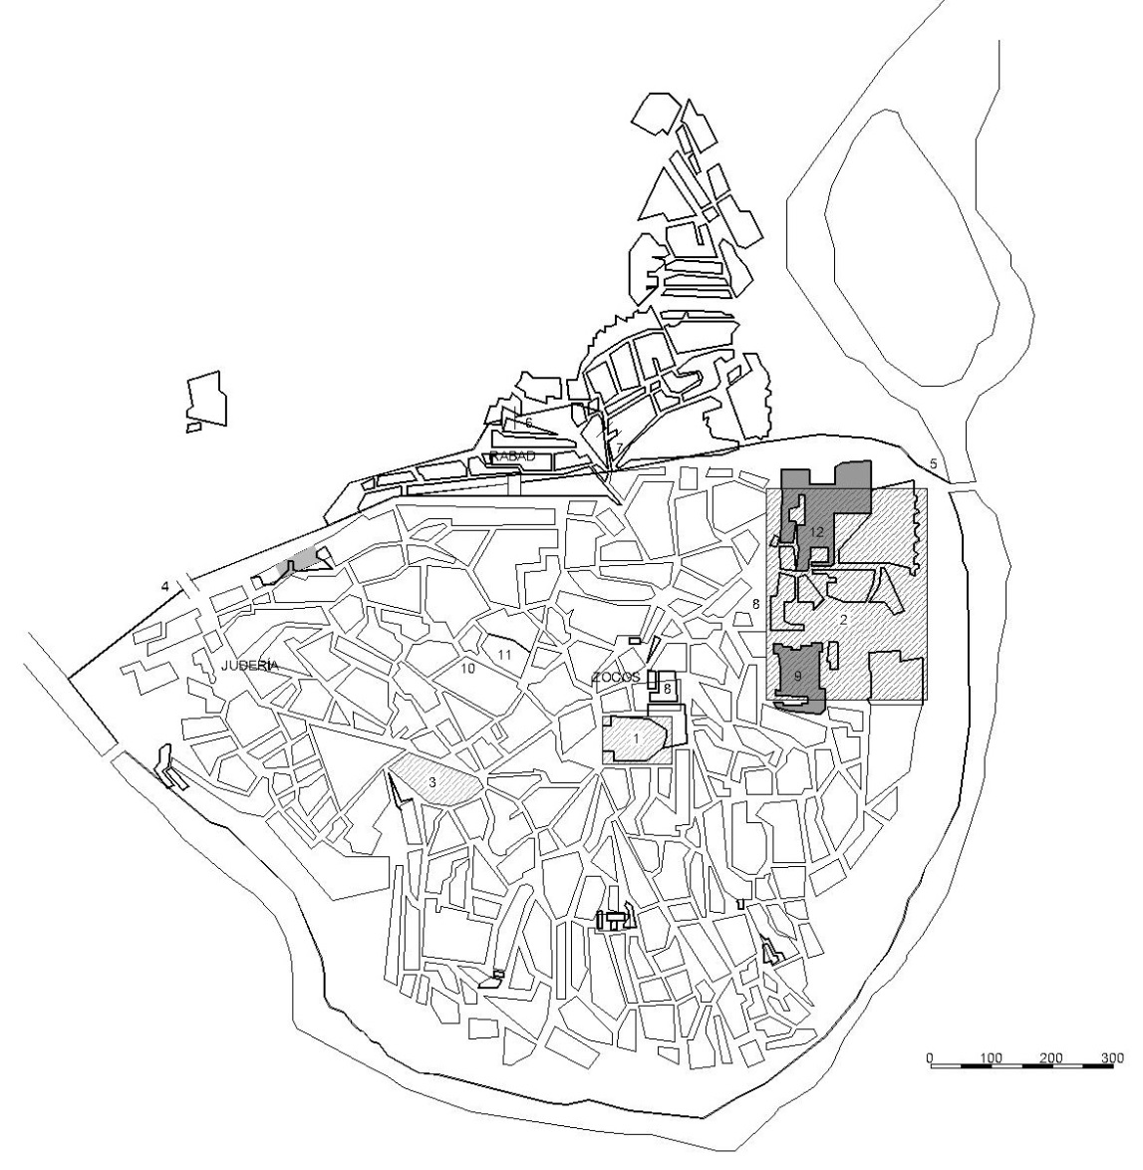
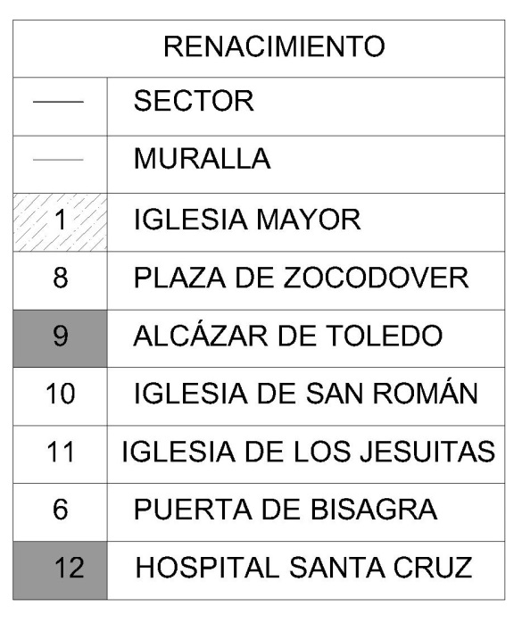
ANALISIS URBANÍSTICO-HISTÓRICO
TRAMA Y EDIFICACIÓN

Slide 5
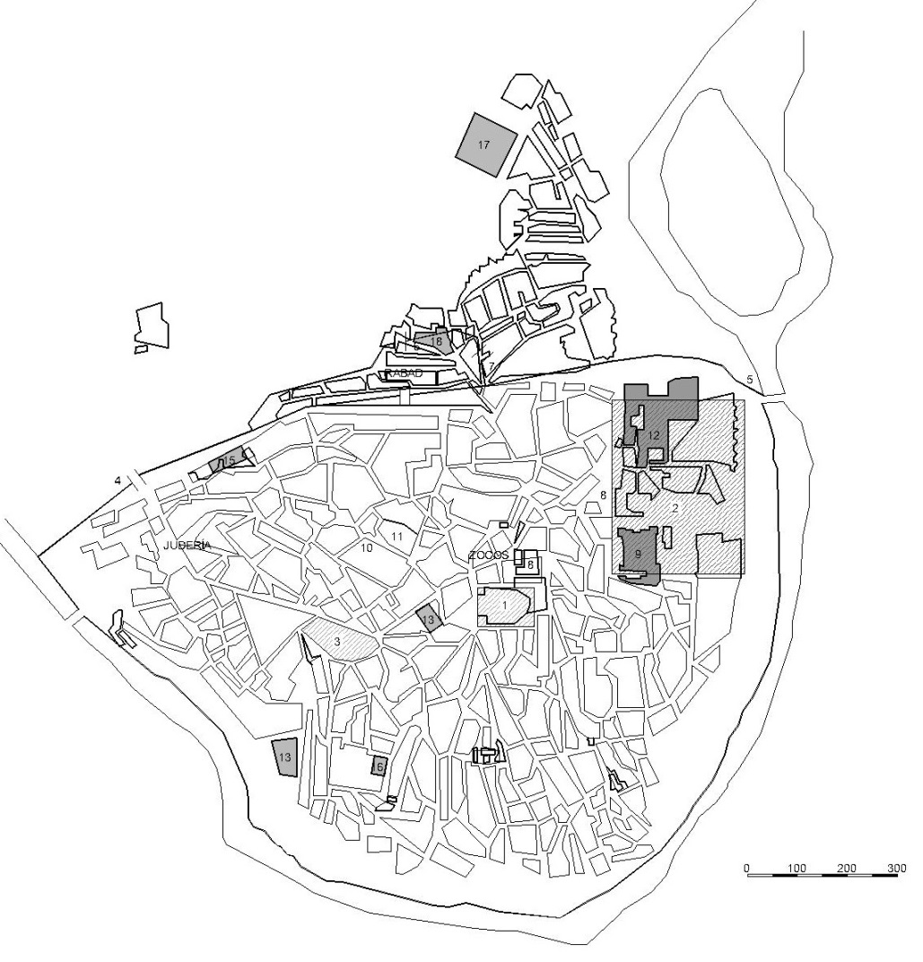
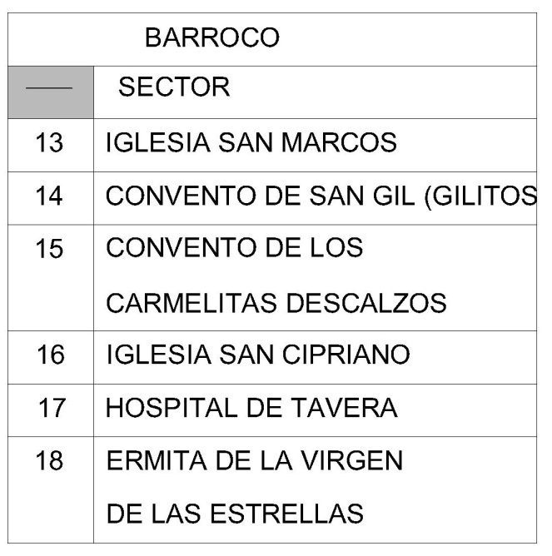
ANALISIS URBANÍSTICO-HISTÓRICO
USOS DE SUELO Y PROBLEMAS

Slide 6
GRACIAS POR SU ATENCIÓN

